Slide 1
DIRECCIÓN DE INVESTIGACIÓN Y DESARROLLO DE LA OBRA PÚBLICA
MÉTODO BAILEY - UNA HERRAMIENTA PARA OPTIMIZAR Y EVALUAR LA distribución granulométrica de los agregados pétreos, en Mezclas Asfálticas de graduación Densa.
Elaborado por: Martín José Leonel Sermeño Monge, Ing. Civil.
Unidad Técnica, Subdirección de Suelos y Materiales
Julio Alfredo Rivera Alonzo, Ing. Civil.
Subdirector de Suelos y Materiales
Daniel Antonio Hernández Flores, Ing. Civil.
Director de Investigación y Desarrollo de la Obra Pública.
Editado por: Javier Fernando Rivera Palencia, Téc. en Ing. Civil.
Unidad Técnica, Subdirección de Investigación y Desarrollo
Coordinador: Daniel Antonio Hernández Flores, Ing. Civil.
Director de Investigación y Desarrollo de la Obra Pública.
San Salvador, El Salvador, C.A., Junio 2015.
Notes:
1

Slide 2
OBSERVACIÓN
El Contenido de esta presentación refleja las opiniones de los autores, quienes son los responsables de los hechos y de la exactitud de la información presentada; la presentación ha sido elaborada con la finalidad de que pueda ser utilizada por personal técnico que posea las competencias necesarias, para evaluar el alcance y limitaciones inherentes a la misma.
La presentación no refleja necesariamente las opiniones y/o políticas oficiales del Ministerio de Obras Públicas, Transporte y de Vivienda y Desarrollo Urbano de El Salvador (MOPTVDU), y no constituye una norma, especificación o regulación.

Slide 3
Objetivo
Presentar el Método Bailey, como una herramienta o criterio para optimizar y/o evaluar la Distribución Granulométrica de los Agregados Pétreos, en Mezclas Asfálticas de Graduación Densa.
Fotografía 1. Tramo de Carretera Sirama – El Amatillo. Fotografía tomada por personal de la DIDOP

Slide 4
Contenido
Introducción.
Método Bailey.
Aplicación del Método Bailey: Evaluación de la Distribución Granulométrica de una Fórmula de Trabajo.
Uso de Método Bailey como herramienta de Control de Calidad.
Referencias.
Reflexiones.

Slide 5
1) Introducción
El objetivo de un Diseño de Mezclas Asfálticas, es determinar las cantidades óptimas de cemento asfáltico y de agregado pétreo, de modo tal que la Mezcla Asfáltica reúna las características para tener un adecuado desempeño, ante las cargas de tráfico y condiciones climáticas.
Los agregados pétreos en una mezcla asfáltica densa constituyen aproximadamente el 95% del peso total de la mezcla (aproximadamente el 85% del volumen total); por lo tanto, la distribución granulométrica seleccionada condicionará de manera importante el comportamiento de la misma.

Slide 6
1) Introducción (Continuación…).
Para la determinación de la distribución granulométrica de los agregados pétreos, la práctica de la ingeniería ha considerado entre otros criterios:
1. La utilización de Especificaciones Generales,
2. Evaluación de la forma de la Curva Granulométrica,
3. La posición de la Curva Granulométrica respecto a la Curva
de Máxima Densidad,
4. La Experiencia del Profesional Responsable del Diseño de Mezcla.
El Método Bailey es una herramienta para optimizar la distribución granulométrica de los Agregados Pétreos, obteniendo de manera controlada, las propiedades volumétricas de la mezcla, de acuerdo con los requerimientos del Método de Diseño utilizado.

Slide 7
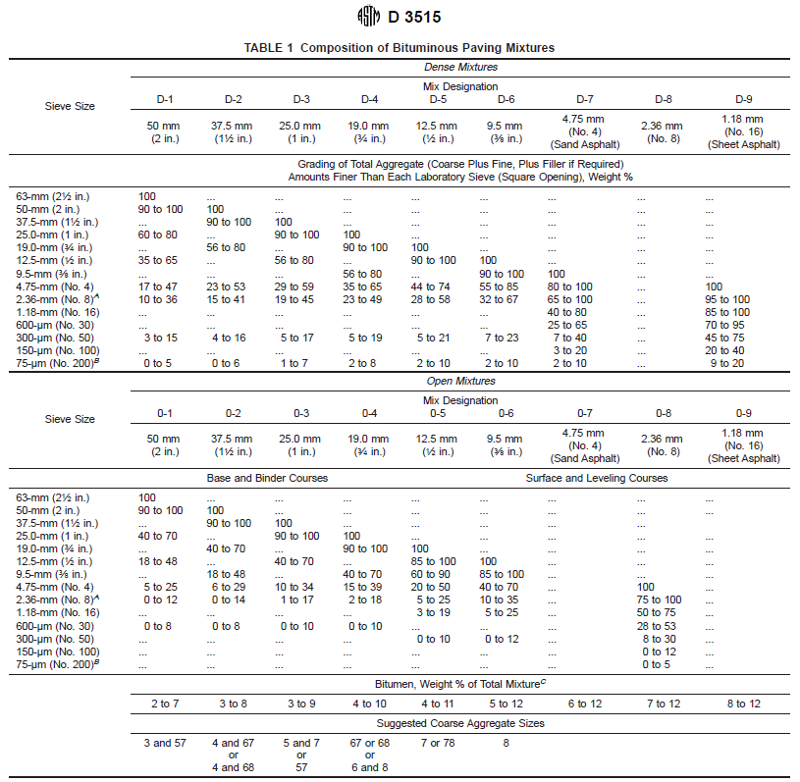
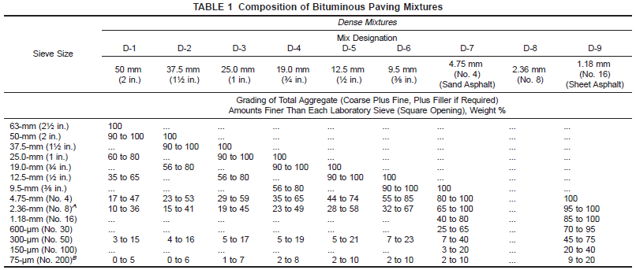
1. Introducción (Continuación…).
Especificaciones Generales:
La Especificación ASTM D3515-01 fue retirada en 2009.

Slide 8
1. Introducción (Continuación…).
Curva de Máxima Densidad:
La curva de máxima densidad tiene su origen en la ecuación de Fuller, la cual representa condiciones de máxima densidad y mínimo de Vacíos en el Agregado Mineral (VMA).
Con la ecuación de Fuller, la distribución de los agregados pétreos de una mezcla asfáltica se puede expresar por medio de un coeficiente de forma (n) y el tamaño máximo del agregado (Tmáx). La práctica de la ingeniería sugiere que cuando el factor de forma tiene un valor de 0.45 la mezcla es capaz de alcanzar la máxima densidad cuando se compacta.

Slide 9
1. Introducción (Continuación…).
Curvas Granulométricas:
No.100
No. 30
No. 8
No. 4
3/4”
100
No.200
No. 50
No. 16
3/8”
1/2”
Curva de Graduación Densa Fina
80
60
Porcentaje de pasante
40
Curva de Máxima Densidad (Potencia 0.45)
Curva de Graduación Densa Gruesa
20
Curva de Graduación Densa Balanceada
0
0.075 mm
0.30 mm
1.18 mm
2.36 mm
4.75 mm
9.5 mm
12.5 mm
19.00 mm
0.15 mm
0.60 mm
Tamaño del tamiz
Gráfico 1. Distribución granulométrica típica para diferentes tipos de HMA
Fuente: Adaptado de http://www.pavementinteractive.org/article/stone-matrix-asphalt/

Slide 10
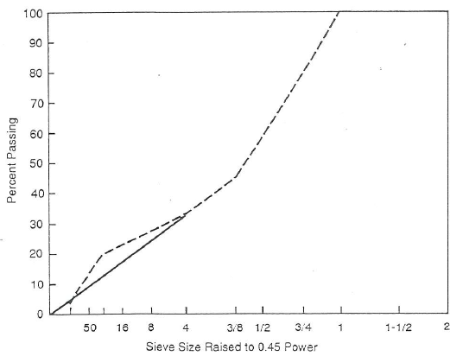
1. Introducción (Continuación…).
Identificación Gráfica de Posibles Deficiencias:
Curva Granulométrica
Posible comportamiento de Mezclas Asfálticas Sensible (Tender Mix).
Exceso de Arena
Porcentaje de Material que pasa (%)
Abertura de tamiz elevado a la potencia 0.45
Gráfico 2. Curva Granulométrica con exceso de agregados en la porción de agregados finos
Fuente: MS-2 MIX DESIGN METHODS For Asphalt Concrete and Other Hot-Mix Types, Asphalt Institute, Sixth Edition

Slide 11
1. Introducción (Continuación…).
En el año 2005 la Asociación de Productores de Mezclas Asfálticas en Caliente de Ontario, (OHMPA, por sus siglas en inglés) realizó una encuesta a sus miembros como parte de un estudio, en la cual se consultó, entre otros:
¿Qué atributo de la Mezcla Asfáltica les es más difícil cumplir según los requerimientos de la Metodología de Diseño?
Fuente: The Bailey Method Achieving Volumetrics and HMA Compactability, Aurelio, Pine & Lum.

Slide 12
2) Método Bailey.
El Método Bailey provee un conjunto de criterios para el Diseño y la Optimización del empaquetamiento de los agregados pétreos y Vacíos de Aire en la MAC, para contrarrestar las deformaciones permanentes (Ahuellamiento).
El Método Bailey, a partir de ciertas propiedades de los agregados y criterios de Diseño, permite obtener una combinación de Agregados Pétreos como un punto de partida para el Diseño de Mezclas. Esta combinación puede modificarse de manera controlada, en función de las propiedades volumétricas requeridas, manteniendo una adecuada trabajabilidad y durabilidad de la Mezcla.

Slide 13
2) Método Bailey (Continuación…).
a. Antecedentes.
El Método fue desarrollado a principios de 1980 por Robert Bailey, quien se desempeñó como Ingeniero de Materiales del Departamento de Transporte de Illinois, y surgió de la necesidad de mejorar el desempeño y durabilidad de las carreteras del Estado de Illinois; la metodología fue validada a través de pruebas de campo y análisis de laboratorio de varios diseños de Mezclas Asfálticas desarrollados; sin embargo, el ingeniero Bailey no publicó sus resultados.
Posteriormente, el Doctor William Vavrik y el Ingeniero Bill Pine refinaron el procedimiento original desarrollado por Bailey, presentando un enfoque sistemático para combinar agregados, el cual es aplicable para las mezcla asfálticas de graduación densa, diseñadas con cualquier Metodología (por ejemplo: SUPERPAVE, Marshall, Hveem).

Slide 14
2) Método Bailey (Continuación…).
b. Principios Básicos.
Definición “Novedosa” de Agregado Grueso y Agregado Fino.
Grado de Empaquetamiento de los Agregados.
Agregado Grueso: Partículas Grandes de Agregado, que al colocarse en una unidad de volumen crean vacíos; material que es retenido por el Tamiz de Control Principal (TCP).
Agregado Fino: Partículas Pequeñas de Agregado, que en una combinación de Agregados, pueden llenar los vacíos creados por el Agregado Grueso; material que pasa el Tamiz de Control Principal (TCP).
Tipo y Cantidad de energía de compactación
Resistencia de las Partículas
Distribución Granulométrica de las Partículas
Forma y Textura superficial de las Partículas

Slide 15
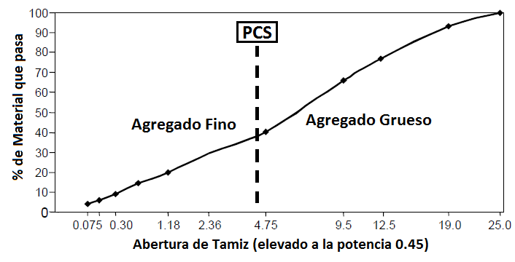
2) Método Bailey (Continuación…).
b. Principios Básicos.
TCP
Gráfico 3: Clasificación de Agregados Grueso y Fino de acuerdo con la Metodología Bailey.
Fuente: Circular E-C044, Bailey Method for Gradation Selection in Hot-Mix Asphalt Mixture Design, Transportation Research Board, October 2002.

Slide 16
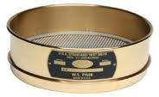
2) Método Bailey (Continuación…).
_{Agregado Pétreo}
Tamaño Máximo Nominal (TMaxN)
Tamiz Medio (TM)
Agregado Grueso
Interceptores
Tamiz de Control Primario (TCP)
Agregado
Fino - Grueso
Tamiz de Control Secundario (TCS)
Agregado
Fino
Agregado
Fino - Fino
Tamiz de Control Terciario (TCT)
¿Cómo se determinó el factor de 0.22?

Slide 17
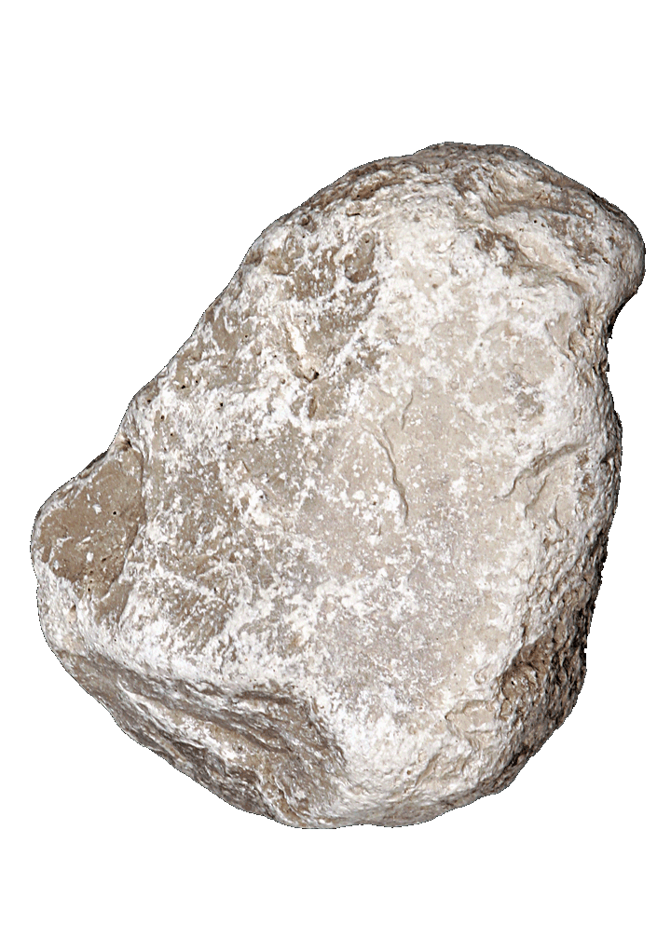
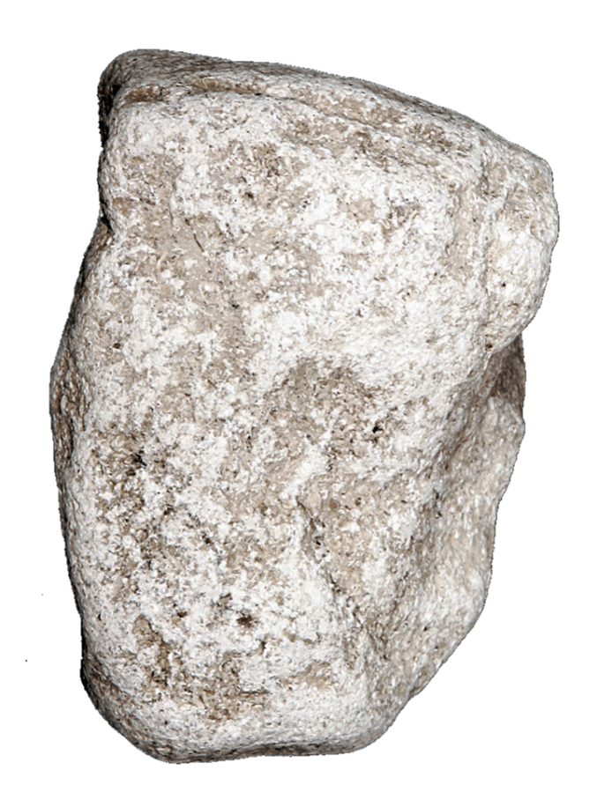
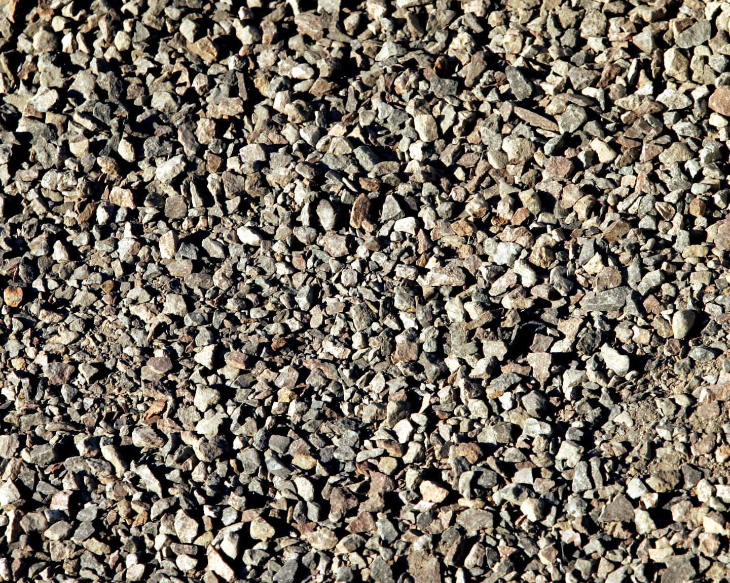
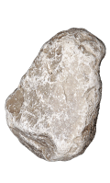
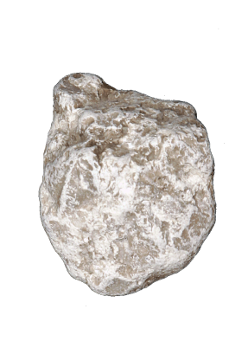
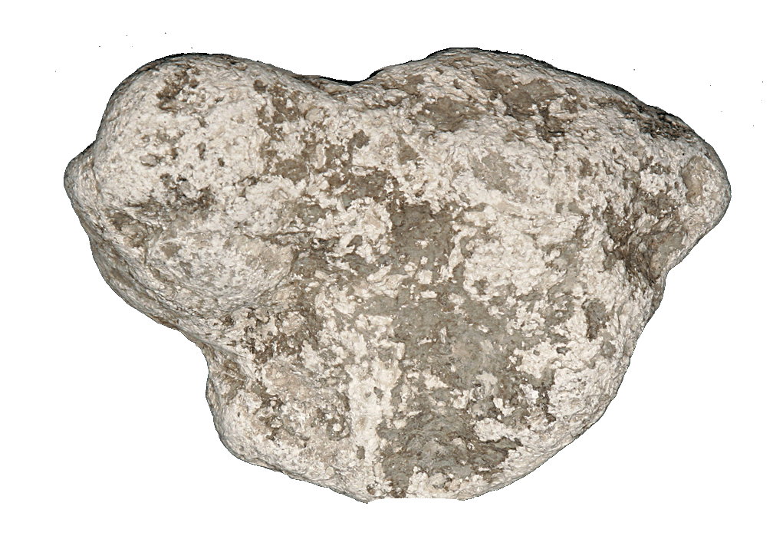
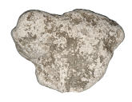
D = TMaxN
Tamaño de Vacío
Promedio = 0.22D
Fuente: Presentación titulada: “The Basics Of The Bailey Method”; William J. Pine, Emulsicoat, Inc. / Heritage Research Group; Indianapolis

Slide 18
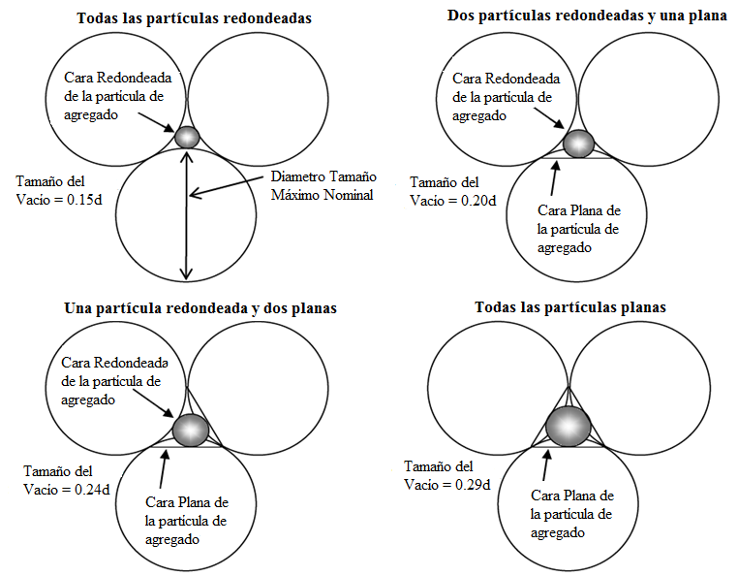
2) Método Bailey (Continuación…).
b. Principios Básicos.
Tamaño de Vacío
Promedio
0.15d +
0.20d
0.24d
0.29 d=
0.88 d
0.88d ÷ 4 = 0.22d
Gráfico 4: Esquema de Análisis tridimensional de Partículas de Agregado
Fuente: Tesis para optar al grado de Doctor de Filosofía en Ingeniería Civil, titulada: ASPHALT MIXTURE DESIGN CONCEPTS TO DEVELOP AGGREGATE INTERLOCK, William Robert Vavrik, Urbana Illinois 2000.

Slide 19
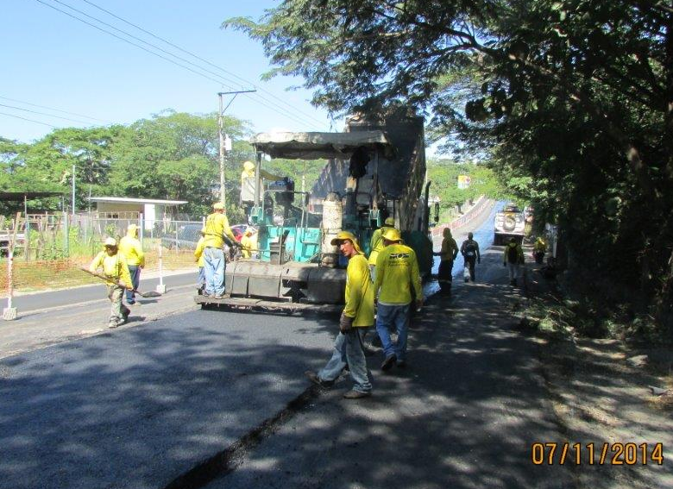
2) Método Bailey (Continuación…).
b. Principios Básicos.
Distribución Granulométrica.
Es la distribución de las partículas por tamaño, expresado como porcentaje del peso total de los agregados.
Se considera que es una propiedad crítica en la Mezcla Asfáltica en Caliente, ya que incide directamente en las propiedades volumétricas de la mezcla tales como: Vacíos de Aire (Va), Vacíos en el Agregado Mineral (VMA), las cuales rigen el desempeño funcional y estructural de la mezcla puesta en servicio.
Fotografía 2. Colocación de Mezcla Asfáltica en Caliente, en proyecto ejecutado por el VMOP. Fotografía tomada por personal de la DIDOP.
Fotografía 3. Ahuellamiento en capa de Mezcla Asfáltica, generado por deficiencias en las Propiedades Volumétricas. Fuente: sitio web www.espectador.com/

Slide 20
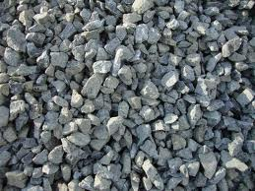
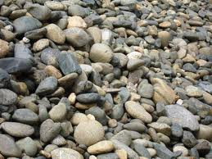
2) Método Bailey (Continuación…).
b. Principios Básicos.
Forma y Textura de las partículas.
La forma y la textura de los agregados está dada por el proceso de producción (agregados naturales y/o triturados).
Agregados Angulares son los deseables a ser utilizados en la producción de MAC, dado que proveen una mejor trabazón entre ellos, por lo que contribuyen a resistir deformaciones permanentes, y esfuerzos por fatiga.
Agregados Redondeados no proveen una adecuada trabazón entre ellos.
Agregados Planos y/o Alargados poseen trabazón entre ellos; sin embargo, estas partículas durante las etapas de colocación y compactación presentan menor trabajabilidad y tienden a quebrarse, reduciendo la durabilidad de la Mezcla puesta en servicio.
Fotografía 4. Agregados Pétreos Angulares. Fuente: sitio web www.canteradecombia.com
Fotografía 5. Agregados Pétreos Redondeados. Fuente: sitio web www.canteradecombia.com

Slide 21
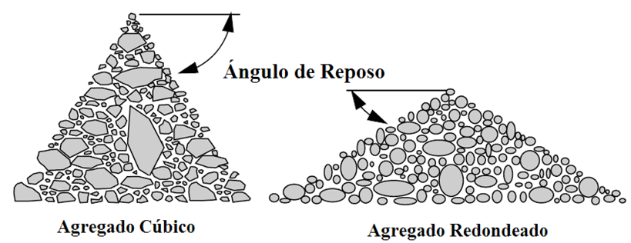
2) Método Bailey (Continuación…).
b. Principios Básicos.
Analogía Resistencia al Corte de Suelos y de Mezclas Asfálticas.
ɸ
ɸ
Agregado Angular
Agregado Redondeado
Ángulo de Fricción Interna
Suelo
Cohesión del Suelo
Esfuerzo Normal
Resistencia al Corte
Mezcla Asfáltica
Cohesión del Cemento Asfáltico
Esfuerzo por Carga de Tráfico
Ángulo de Fricción Interna

Slide 22
2) Método Bailey (Continuación…).
c. Combinación de Agregados.
Todas las combinaciones de Agregados generan una cantidad de volumen de Vacíos de Aire, lo cual está en función del grado de empaquetamiento de las partículas. En el Método Bailey se determina la cantidad y tamaño de los vacíos creados por el Agregado Grueso, y luego se llenan con la cantidad apropiada de Agregado Fino.
Para evaluar la combinación volumétrica de agregados debe contarse con la siguiente información:
Peso Volumétrico Varillado del Agregado Grueso.
Peso Volumétrico Suelto del Agregado Grueso.
Peso Volumétrico Varillado del Agregado Fino.
ASTM C-29 Standard Test Method for Bulk Density ("Unit Weight") and Voids in Aggregate

Slide 23
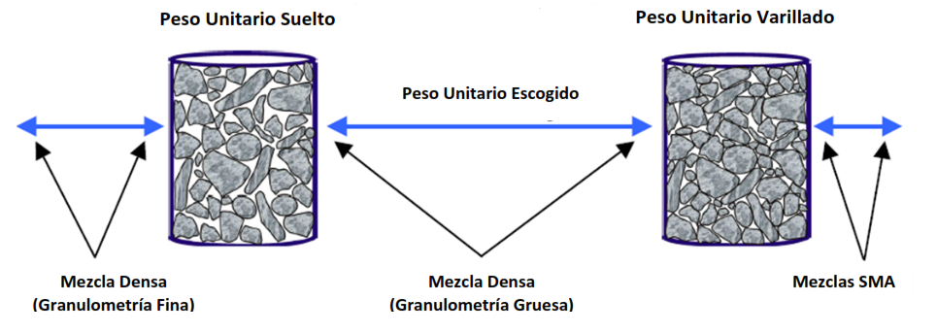
2) Método Bailey (Continuación…).
d. Selección del Peso Volumétrico del Agregado Grueso.
Peso Volumétrico Suelto
Peso Volumétrico Varillado
Peso Volumétrico Seleccionado
Gráfico 5: Selección del Peso Volumétrico del Agregado Grueso
Fuente: Circular E-C044, Bailey Method for Gradation Selection in Hot-Mix Asphalt Mixture Design, Transportation Research Board, October 2002.
Peso Volumétrico Suelto: es el límite inferior del empaquetamiento del Agregado Grueso, teóricamente es la línea divisoria entre mezclas de graduación gruesa y de graduación fina.
Peso Volumétrico Varillado: es el límite superior del empaquetamiento del Agregado Grueso, típicamente este valor equivale al 110% del Peso Volumétrico Suelto.

Slide 24
2) Método Bailey (Continuación…).
e. Relaciones para la Evaluación de las Granulometrías.
1. Relación del Agregado Grueso (AG): Es usada para optimizar el empaquetamiento de la porción gruesa, en función de la cantidad de interceptores presentes.
Donde;
TM: Tamiz Medio
TCP: Tamiz de Control Primario
Al cambiar la cantidad de interceptores, se puede ajustar los vacíos en la MAC. Una selección apropiada de interceptores producen una estructura de agregados grueso balanceada, lo que hará más fácil el proceso de compactación de la mezcla asfáltica en campo.
Para mezclas de graduación densa la relación AG deberá estar dentro del rango entre 0.40 - 0.80, para asegurar que la porción gruesa de la estructura pétrea este “balanceada”.

Slide 25
2) Método Bailey (Continuación…).
e. Relaciones para la Evaluación de las Granulometrías.
Relación de la Porción Gruesa del Agregado Fino (AF_{G}): Es usada para evaluar el empaquetamiento de la porción Gruesa del Agregado Fino.
Donde;
TCP: Tamiz de Control Primario
TCS: Tamiz de Control Secundario
Se recomienda que los valores de AF_{G} sean menores de 0.50; valores menores de 0.40 es un indicativo de una graduación discontinua en el agregado fino, y valores por encima de 0.50 significa que la graduación de la porción fina de la combinación de agregados está desbalanceada.
Mezclas Asfálticas que presenten en su esqueleto pétreo valores de AF_{G} cercanos a 0.55, podrían considerarse como Mezclas Sensibles.

Slide 26
2) Método Bailey (Continuación…).
e. Relaciones para la Evaluación de las Granulometrías.
Relación de la Porción Fina del Agregado Fino (AF_{F}): Esta relación muestra como la porción Fina del Agregado Fino se empaqueta junto a la porción Gruesa del Agregado Fino.
Donde;
TCS: Tamiz de Control Secundario
TCT: Tamiz de Control Terciario
Esta relación se usa para evaluar las características de compactación de la porción más fina de la mezcla. Al igual que la relación de AF_{G} el valor de la relación de AF_{F} debe ser inferior a 0.50 para mezclas de graduación densa, debido a que los vacíos en la mezcla aumentarán con una disminución de esta relación.

Slide 27
2) Método Bailey (Continuación…).
f. Resumen de Relaciones para Granulometrías con Diferentes Tamaños Máximos Nominal.
Rangos Recomendados de Relaciones de Agregados.
Tabla 2: Rangos Recomendados de Relaciones de Agregados
Fuente: Circular E-C044, Bailey Method for Gradation Selection in Hot-Mix Asphalt Mixture Design, Transportation Research Board, October 2002.
**: Interpolar el porcentaje de material que pasa la abertura 6.25mm.
Tabla 1: Resumen de Relaciones para Granulométrias de Diferentes Tamaños Máximos
Fuente: Información Tomada de Tesis Titulada “ASPHALT MIXTURE DESIGN CONCEPTS TO DEVELOP AGGREGATE INTERLOCK”, William Vavrik 1997.

Slide 28
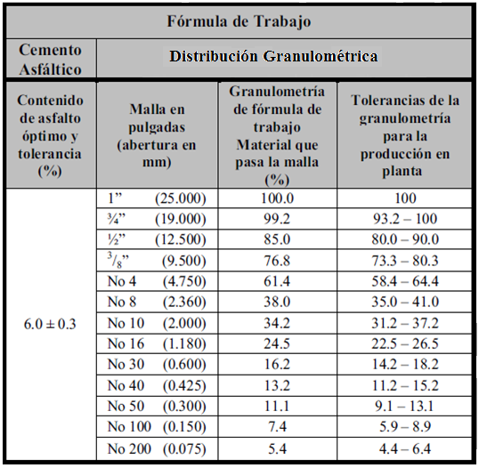
3) Ejemplo de aplicación del Método Bailey
(Evaluación de la Distribución Granulométrica de un Diseño Mezcla Asfáltica desarrollado por la DIDOP).
Relaciones Método Bailey:
Relación AG = 0.67
Rango Recomendado 0.60 – 0.75
Relación AF_{G} = 0.45
Rango Recomendado 0.35 – 0.50
Relación AF_{F} = 0.40
Rango Recomendado 0.35 – 0.50
Tamices de Control
Tamaño Max Nominal:
¾” = 99.2%
Tamiz de Control Primario:
#4 = 61.4%
Tamiz Medio:
3/8” = 76.8%
Tamiz de Control Secundario:
#16 = 24.5%
Tamiz de Control Terciario:
#50 = 11.1%
A partir del análisis de los factores de agregados se indica lo siguiente:
La Distribución Granulométrica de la Mezcla está balanceada, por lo que se espera que la Mezcla no presente problemas de:
Segregación Granulométrica,
Trabajabilidad,
Corrimiento durante la etapa de construcción,
Resistencia a la deformación permanente (Ahuellamiento),
Durabilidad.

Slide 29
4) Usos del Método Bailey como Herramienta de Control de Calidad.
¿Qué es Control de Calidad? El Control de Calidad o Control de Proceso, son todas aquellas acciones y consideraciones necesarias para evaluar los procesos de producción y construcción; así como, controlar el nivel de calidad del producto final¹.
En una Planta Asfáltica Dosificadora puede utilizarse como guía para definir la abertura de los tamices, en función del Tamaño Máximo Nominal del Agregado de la Mezcla Asfáltica producida.
Durante la producción de Mezcla Asfáltica, los factores de Agregado Grueso, Agregado Fino Grueso y Agregado Fino Fino, determinados por la Metodología Bailey, pueden utilizarse como criterios para el Control de la Calidad de la Mezcla producida.
Es una herramienta que puede ser utilizada para la evaluación de pavimentos asfálticos existentes.
¹: Tomado del Documento “Practical Approaches to Hot-Mix Asphalt Mix Design and Production Quality Control Testing” TRB Circular E-C124

Slide 30
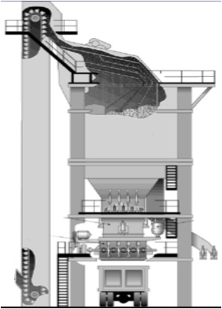
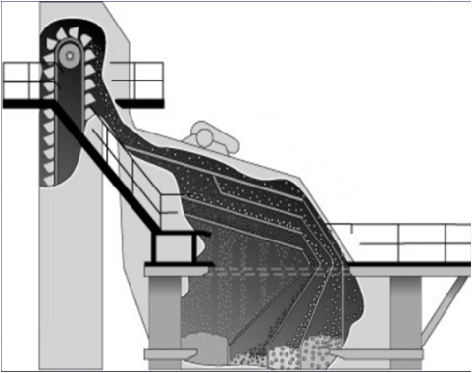
4) Usos del Método Bailey como Herramienta de Control de Calidad. (Continuación…)
Detalle de una Planta Asfáltica Dosificadora.
Material pétreo a tamizar
Agregado tamizado
por tamaños
Sección de una Planta Asfáltica Dosificadora
Fuente: sitio web www.ciber.com.br/media/redaktion/pictures/technologies/batch_asphalt/

Slide 31
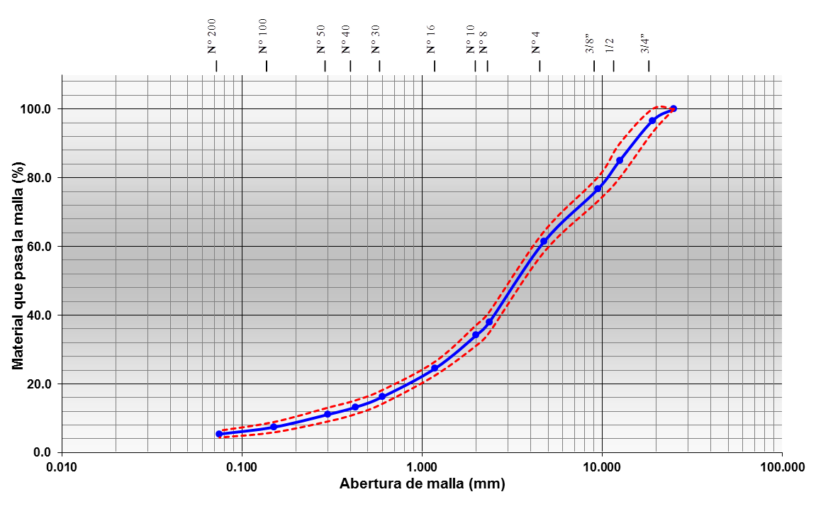
4) Usos del Método Bailey como Herramienta de Control de Calidad. (Continuación…)
Selección de Tamices para Plantas Asfálticas Dosificadora.
TCT
TCS
TCP
TMaxN

Slide 32
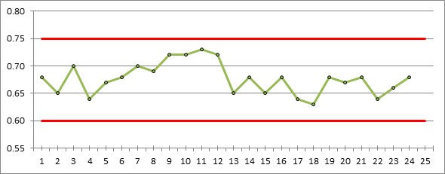
4) Usos del Método Bailey como Herramienta de Control de Calidad. (Continuación…)
Ejemplo de Carta de Control para un Factor de Agregado en una Mezcla de Graduación Densa.
Variación del Factor de Agregado Grueso (AG).
Límites de Advertencia definidos para el proceso de producción de la MAC.
Límites Especificados para MAC de Graduación Densa
Factor de Agregado Grueso (F_{AC})
Producción de MAC.
Límites Especificado de Factor de Agregado Grueso para Mezclas de Graduación Densa = 0.60 – 0.75

Slide 33
5) Referencias.
Asphalt Mixture Design Concepts to Develop Aggregate Interlock, William Robert Vavrik, University of Illinois at Urbana-Champaign, 2000.
Bailey Method for Gradation Selection in Hot-mix Asphalt Mixture Design, Circular E-C044 October 2002, Transportation Research Board (TRB).
An Evaluation of the Bailey Method to Predict Voids in The Mineral Aggregate, John P. Zaniewski and Craig Mason, Department of Civil and Environmental Engineering, Morgantown West Virginia, December 2006.
Investigation of the Bailey Method for the Design and Analysis of Dense-graded HMAC Using Oregon Aggregates, SPR304-311, Oregon Department of Transportation and Federal Highway Administration, September 2006.
Mix Design Methods for Asphalt Concrete and other Hot-mix Types, Asphalt Institute Manual Series N°2 (MS-2) Sixth Edition, 1995.

Slide 34
6) Reflexiones.
¿Es el Método Bailey una Metodología de Diseño de Mezclas Asfálticas?
R/ NO. El Método Bailey es una herramienta para la optimización y/o evaluación de la Distribución Granulométrica de los Agregados Pétreos, la cual puede ser utilizada como parte de cualquier Metodología de Diseño de Mezcla Asfáltica (Marshall, Hveem, SUPERPAVE).
¿El Método Bailey es la única herramienta aplicable para la determinación y/o evaluación de la Distribución Granulométrica de los Agregados Pétreos?
R/ NO. El Método Bailey es una herramienta complementaria a otros criterios de evaluación, tales como: Juicio Ingenieril, Experiencia del profesional, Curva de Máxima Densidad, Características Geométricas de las Curvas Granulométricas, etc.

Slide 35
6) Reflexiones. (Continuación…)
¿El Método Bailey determina la Distribución Granulométrica a través de un proceso de «prueba y error»?
R/ NO. El Método Bailey permite ajustar de manera controlada, los parámetros volumétricos de la mezcla.
¿El Método Bailey advierte sobre posibles deficiencias de desempeño atribuibles al esqueleto pétreo?
R/ SI. El Método Bailey puede predecir problemas de trabajabilidad, mezclas sensibles, deformaciones permanentes, entre otras; a través del Análisis de los factores determinados: Agregado Grueso (AG), Agregado Fino Grueso (AF_{G}) y Agregado Fino Fino (AF_{F}).

Slide 36
DIRECCIÓN DE INVESTIGACIÓN Y DESARROLLO DE LA OBRA PÚBLICA
MUCHAS GRACIAS
Sitio web DIDOP
Ing. Martín José Leonel Sermeño Monge
Unidad Técnica
Subdirección de Suelos y Materiales
Tec. Javier Fernando Rivera Palencia.
Unidad Técnica,
Subdirección de Investigación y Desarrollo.
Ing. Julio Alfredo Rivera Alonzo
Subdirector de Suelos y Materiales
Ing. Daniel Antonio Hernández Flores
Director de Investigación y
Desarrollo de la Obra Pública

